Slide 1
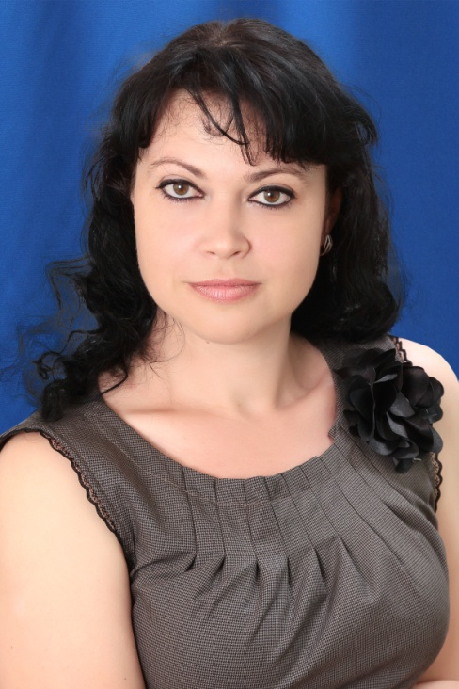
Интеллектуальное развитие учащихся, осуществляемое при помощи организации исследовательской деятельности младших школьников на уроках и во внеурочной деятельности.
Манаенко Зинаида Юрьевна
учитель начальных классов
МКОУ СОШ №6 с.Гофицкое.
… Мы вступаем в новую эру воспитания, целью которой является скорее открытие, нежели обучение.
Маршалл Маклюэн

Slide 2
Виды мышления
Теоретическое
Практическое
Понятийное
Наглядно - образное
Наглядно –
действенное
Образное

Slide 3
Составление
«Маленькой
энциклопедии».
Рефераты
Изготовление
макетов
рельефа
земной
поверхности.
Составление
семейных
фото
энциклопедий
Виды
исследовательской
деятельности
Экскурсии.
Выпуск
тематических
бюллетеней
Создание
фотоколлажа
Проекты.
Исследовательские
работы.
Творческие
работы
(сочинения)
Создание тематических презентаций

Slide 4
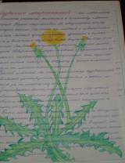
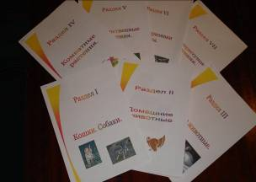
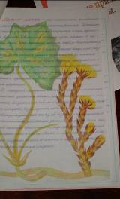
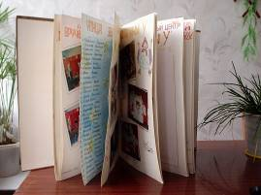
«Маленькая энциклопедия»:
- Кошки. Собаки.
- Домашние животные.
- Дикие животные.
- Комнатные растения.
Лекарственные растения.
Первые признаки весны.
Раннецветущие растения.
Как вести себя в гостях у природы.
Развитие семени фасоли.
Вулканы. Землетрясения.
- Болота и их обитатели.
Ледяные пустыни. Тундра.
Обитатели морей.
Леса умеренного пояса.
Обитатели лесов умеренного пояса.
- Тропические леса.
Горы.
Птичьи хвосты.

Slide 5
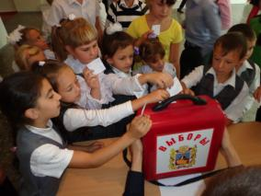
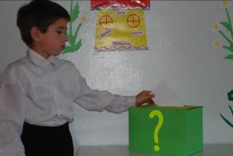
Почтовый ящик для Почемучек
Вопросы Всезнайке

Slide 6
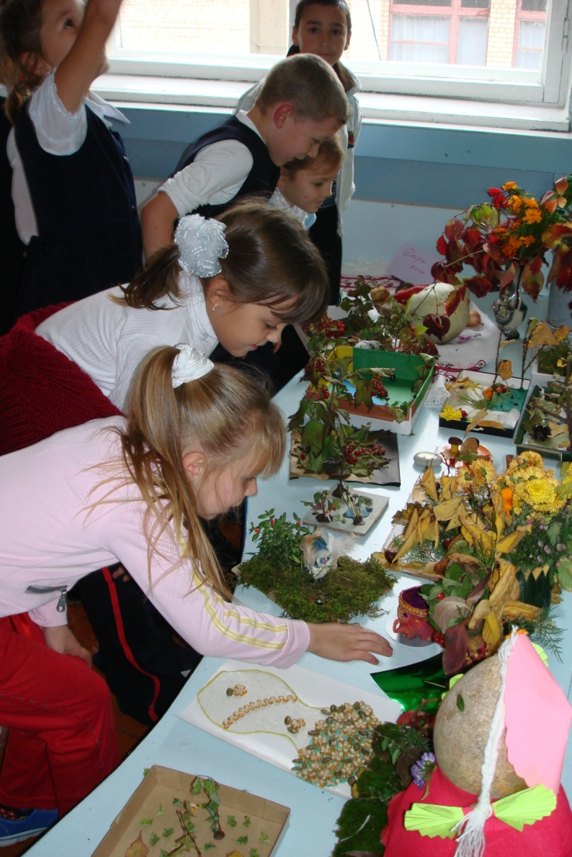
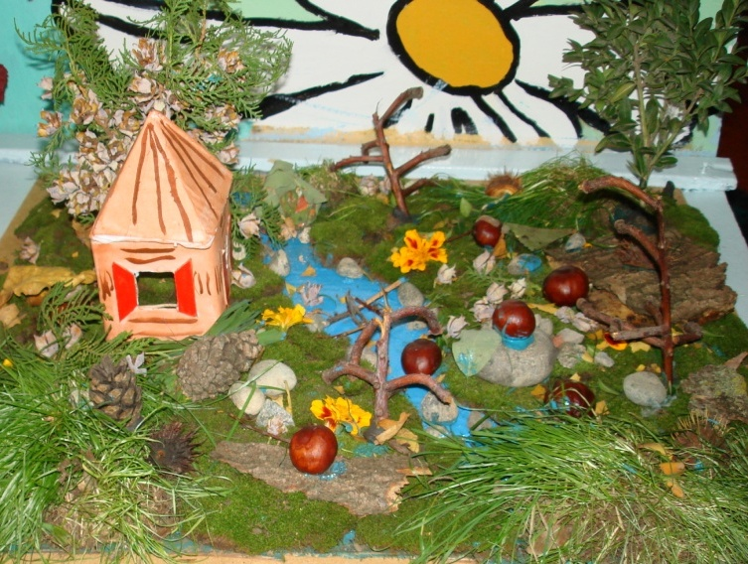
Классный музей «Чудеса вокруг нас».

Slide 7
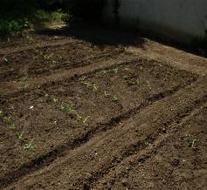
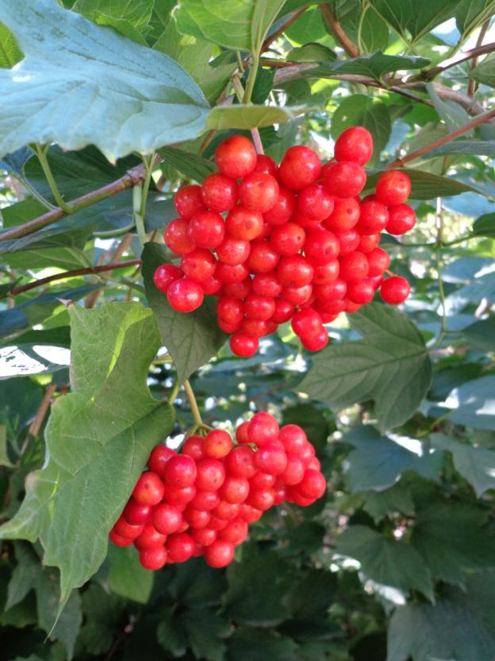
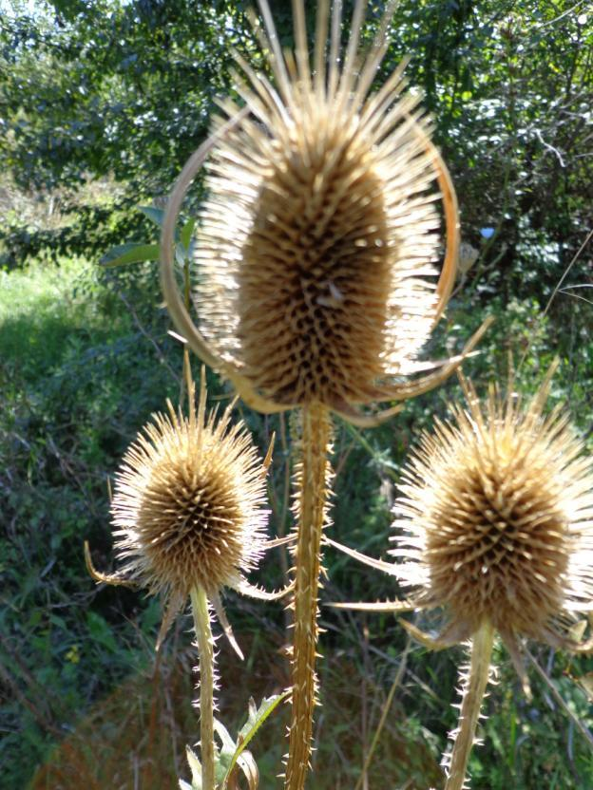
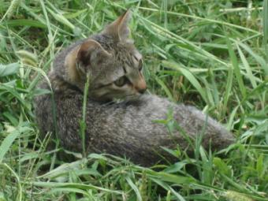
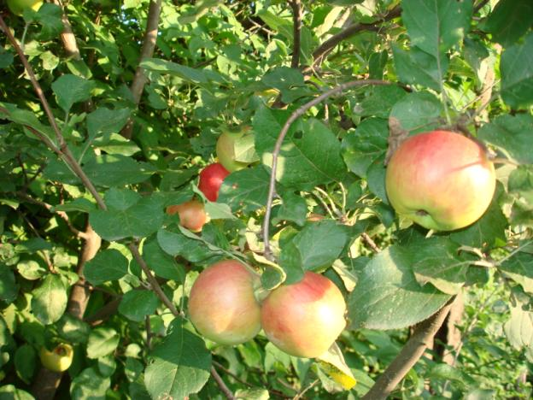
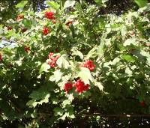
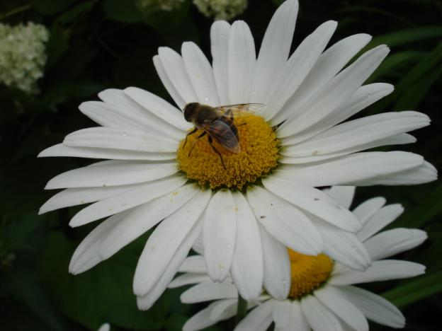
Семейная фото - энциклопедия.

Slide 8
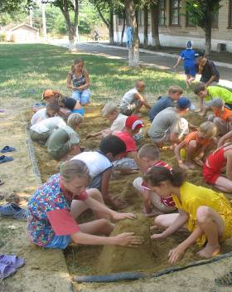
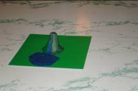
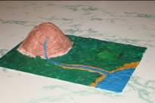
Макеты рельефа земной поверхности
Учащиеся воочию убеждаются,
почему же вода стекает с гор,
Что такое пойма реки, берега и т.д.

Slide 9
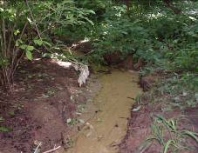
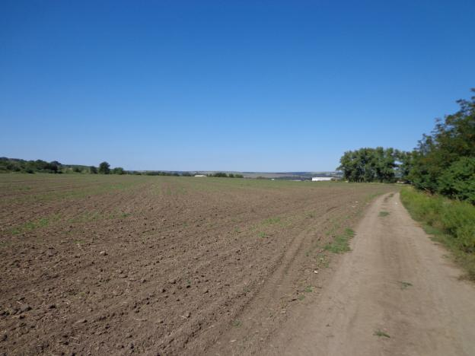
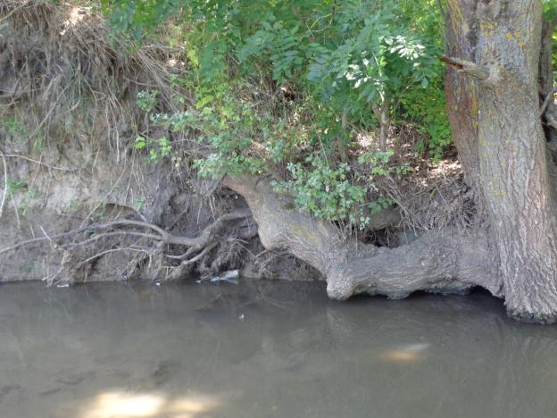
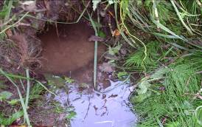
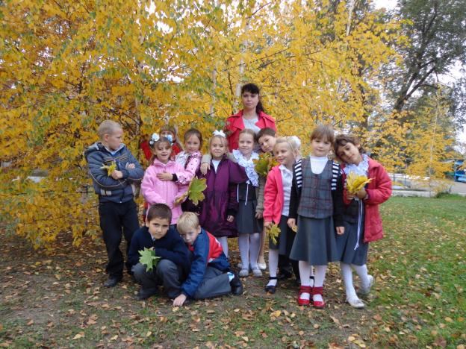
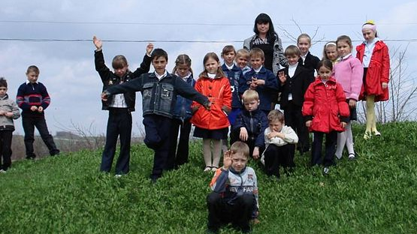
Экскурсии
Разработка правил поведения в лесу.

Slide 10


Книга – рукопись
Причины возникновения сказочных персонажей русских народных сказок:
Снегурочка.
Баба –Яга.
Кощей – бессмертный.
Ведьмы.
Рефераты
Александр Невский.
Буддизм.
Истрия возникновения Олимпийских игр

Slide 11
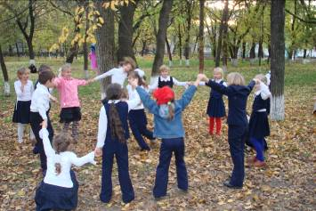
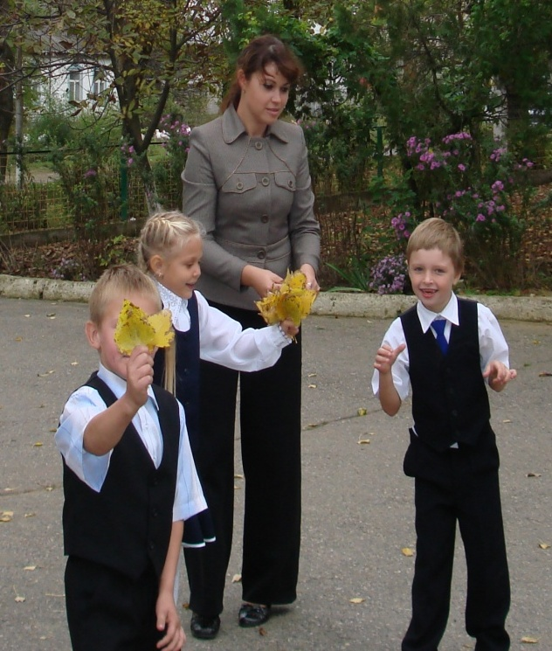
Творческие работы (сочинения)
Вяз-Вязыч.
Давайте познакомимся! Меня зовут Вязов Вяз Вязович.
Родился я в начале апреля. Семья у меня была очень
большая.
Дом, в котором мы жили, был большим и высоким.
Рос я в тепле и уюте.
Приносил пользу людям: скрывал их в жаркие
дни от солнца.
Так я рос, пока не пришла осень.
Позолотила она меня, я был доволен.
Но задули холодные ветры, и все наше семейство разлетелось.
Так я оказался у вас!

Slide 12
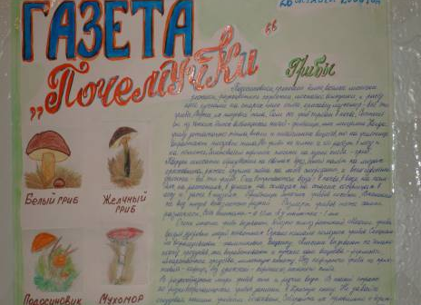
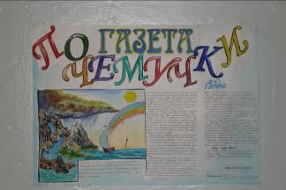
Тематические бюллетени
В классе работает семейная редколлегия.

Slide 13
Этапы исследовательской деятельности
Подготовительный этап.
Начальный этап.
Результативный этап.
Итоговый этап.

Slide 14
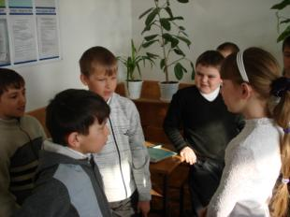
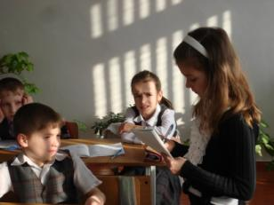
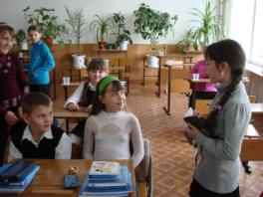
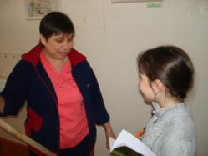
Опрос учащихся и сотрудников школы

Slide 15
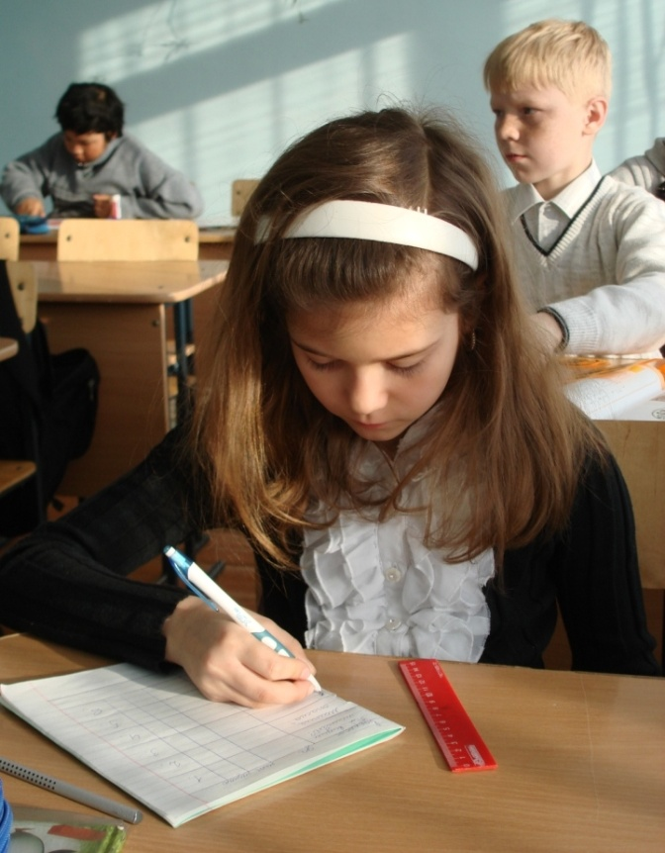
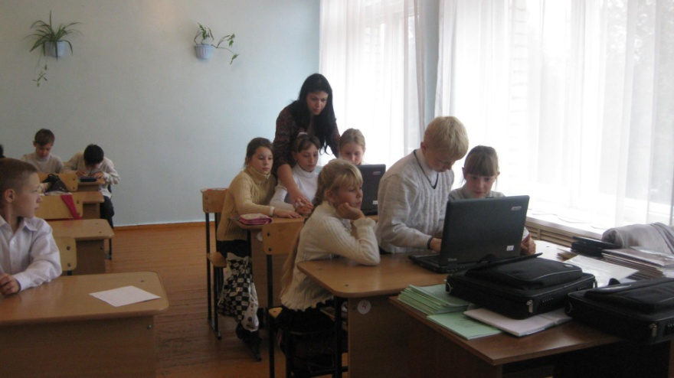
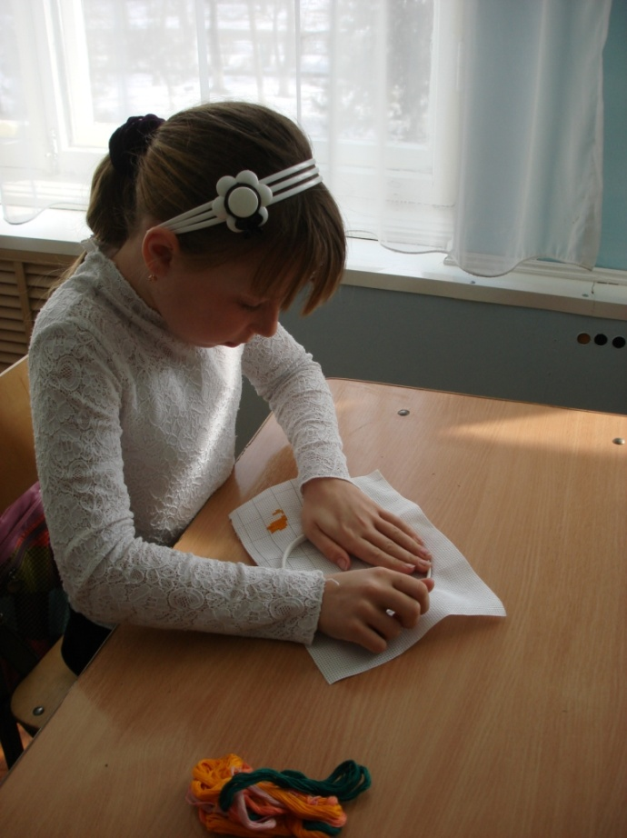
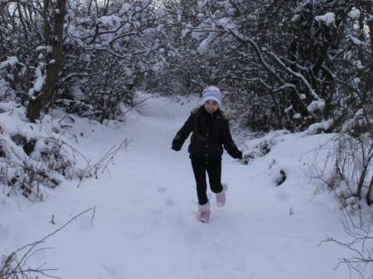
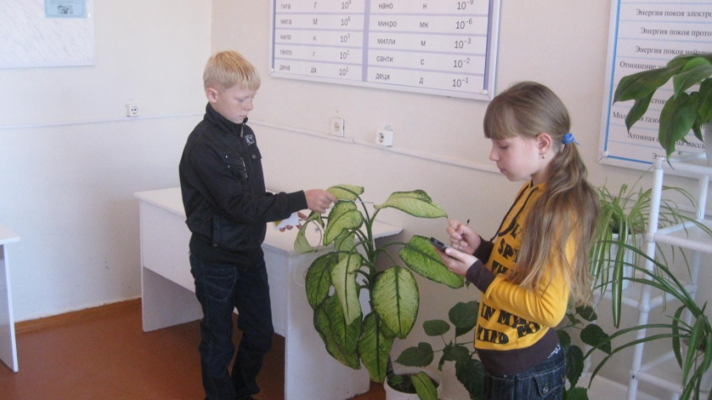
Работа над темой

Slide 16
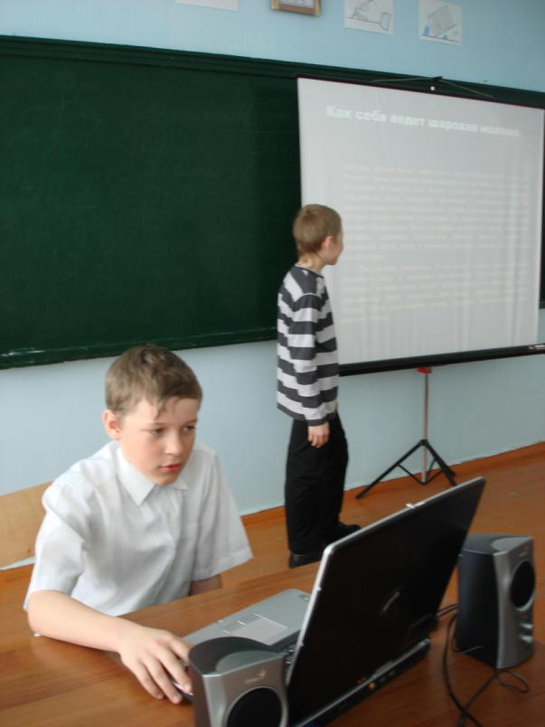
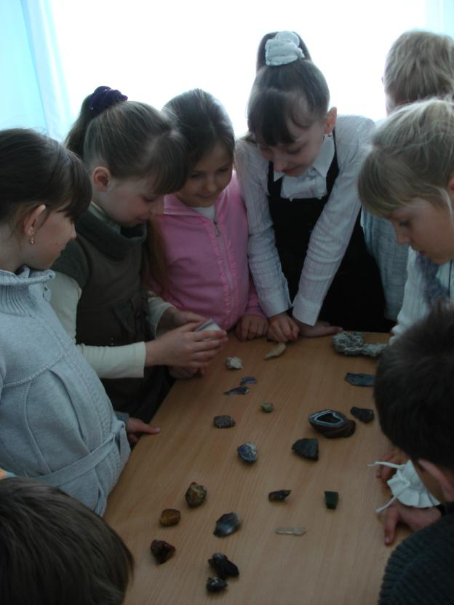
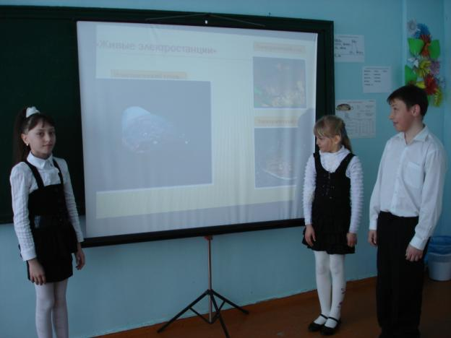
Защита исследовательских работ

Slide 17
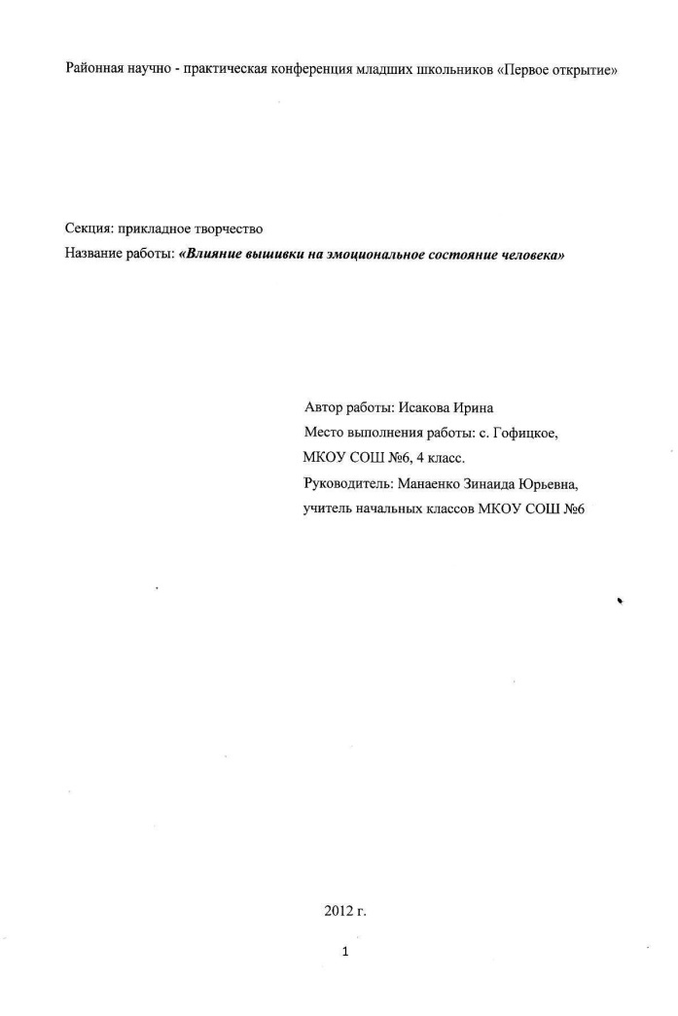
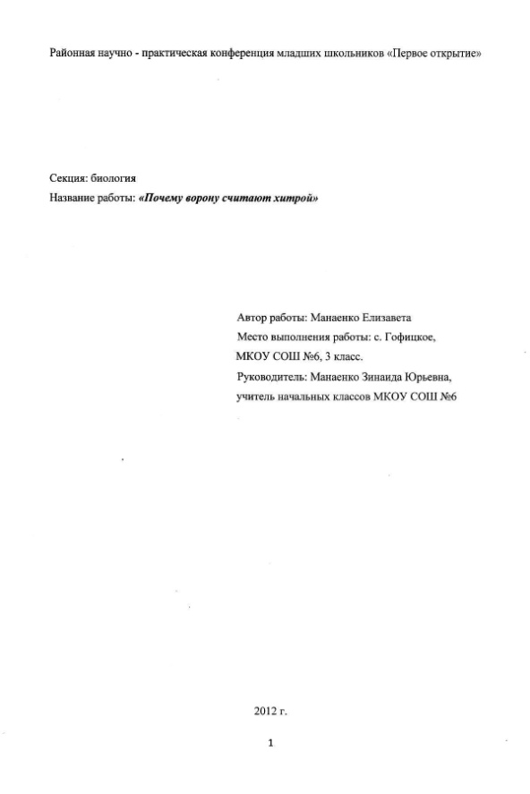
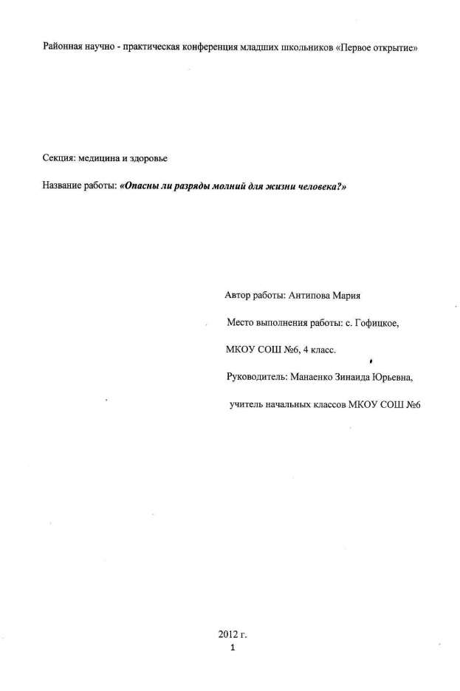
Исследовательские работы учащихся

Slide 18
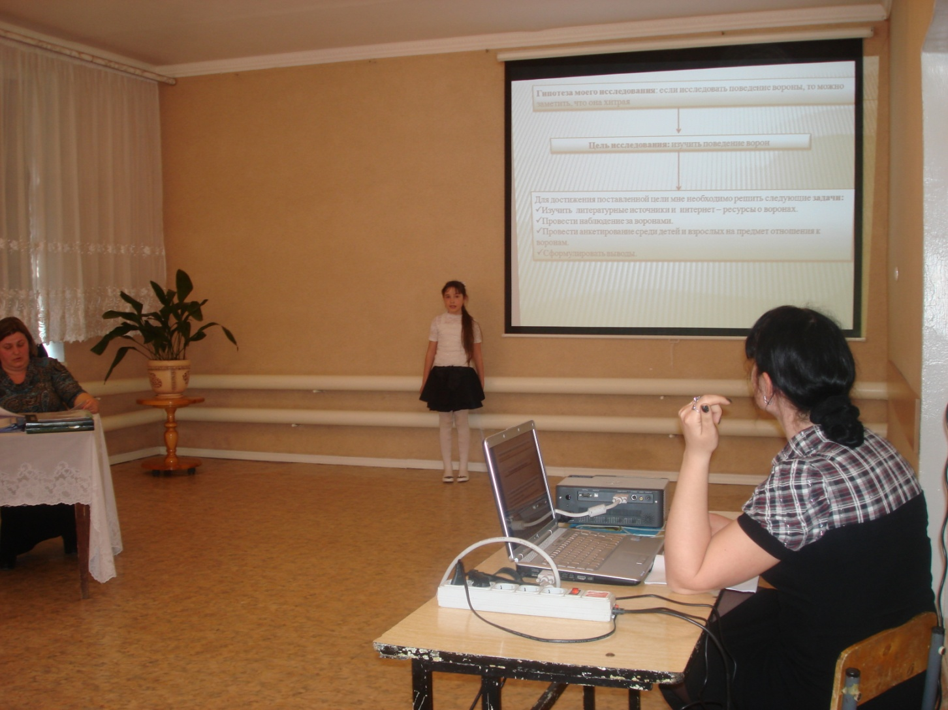
Выступление на научно- практической конференции

Slide 19
Сводная ведомость результатов III открытой районной научно-практической конференции младших школьников «Первое открытие»
№ п/п | ФИО | Тема работы | ОУ | Класс | ФИО, должность руководителя | Кол-во баллов | Рейтинговая оценка
1 | Исакова Ирина | Влияние вышивки на эмоциональное состояние человека | МКОУ СОШ №6 | 4 | Манаенко З.Ю. | 23 | 4
2 | Антипова Мария | Опасны ли разряды молний для жизни человека? | МКОУ СОШ №6 | 4 | Манаенко З.Ю. | 15,6 | 7
3 | Манаенко Елизавета | Почему ворону считают хитрой? | МКОУ СОШ №6 | 3 | Манаенко З.Ю. | 27 | 1

Slide 20



Районная научно- практическая конференция младших школьников «Первое открытие»

Slide 21
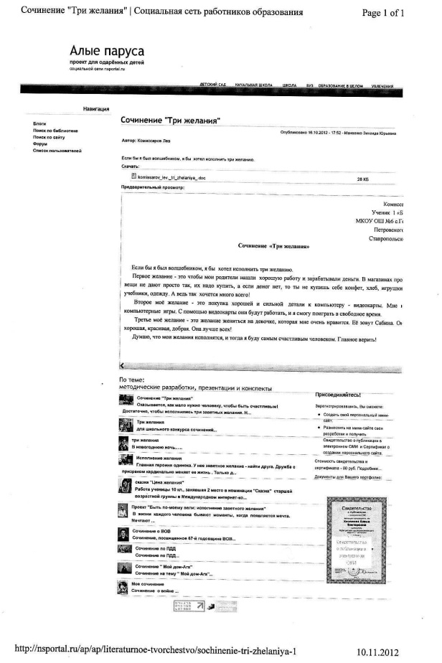
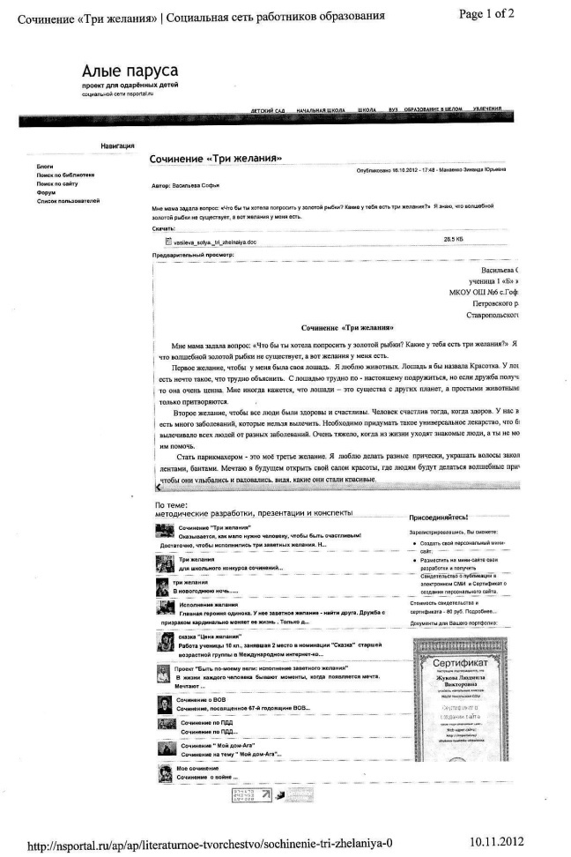
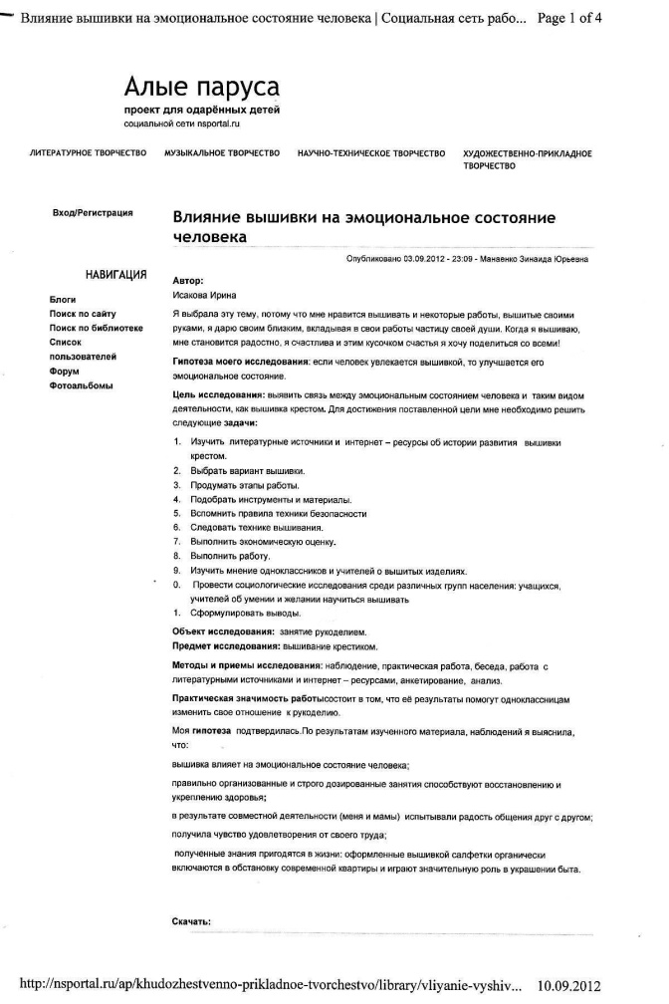
Публикация исследовательских работ в сети интернет

Slide 22




Slide 23
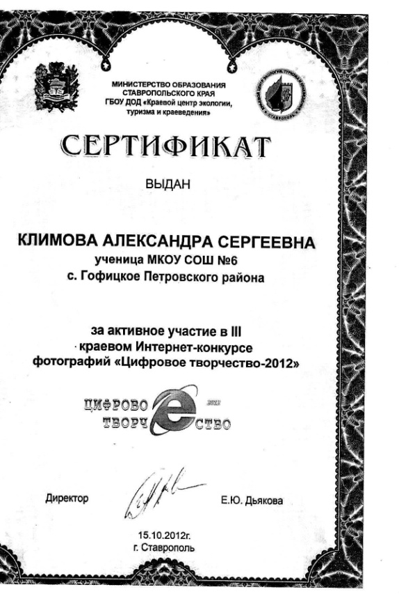
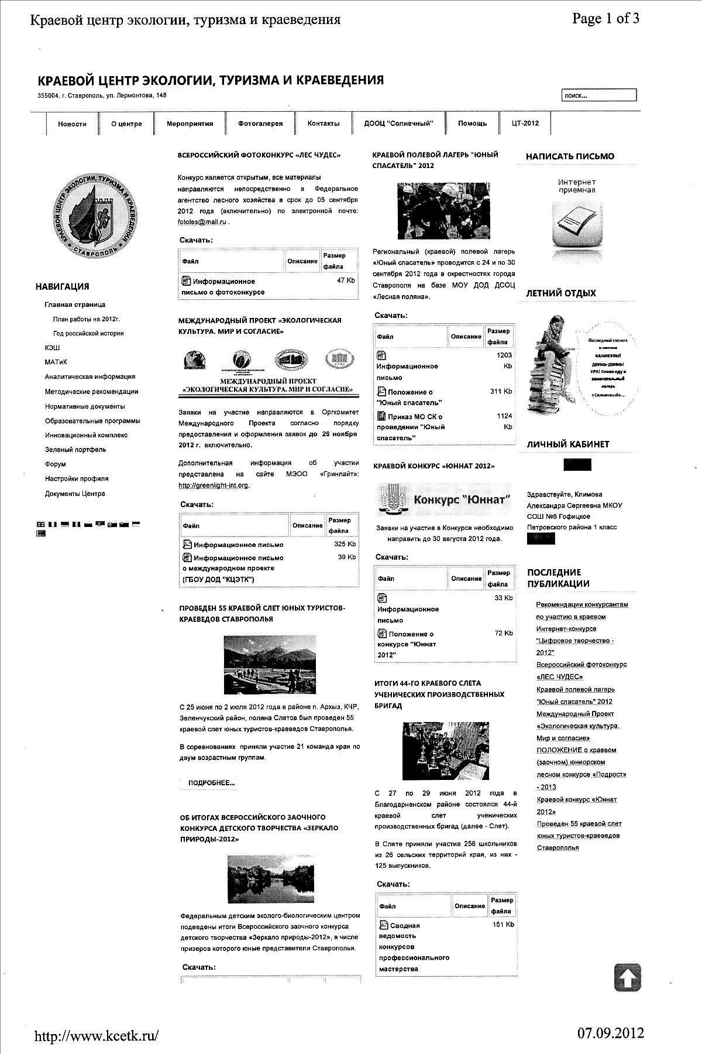


Всероссийские и краевые фотоконкурсы

Slide 24



Работа над новыми исследованиями

Slide 25


Значимость исследовательской деятельности.
Хорошая память
Накопление большого объема информации
Раннее языковое развитие
Интенсивное использование этой информации
Способности к классификации
Повышение
качества
знаний

Slide 26
Желаю творческих успехов!

